Slide 1
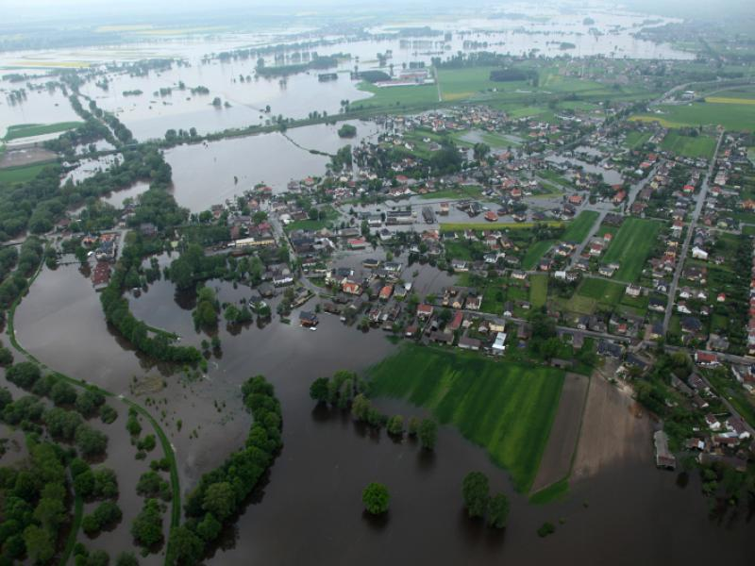
Temat: Powodzie i ochrona przeciwpowodziowa

Slide 2
Obieg wody w przyrodzie
transpiracja
Wsiąkanie
Odpływ podziemny

Slide 3
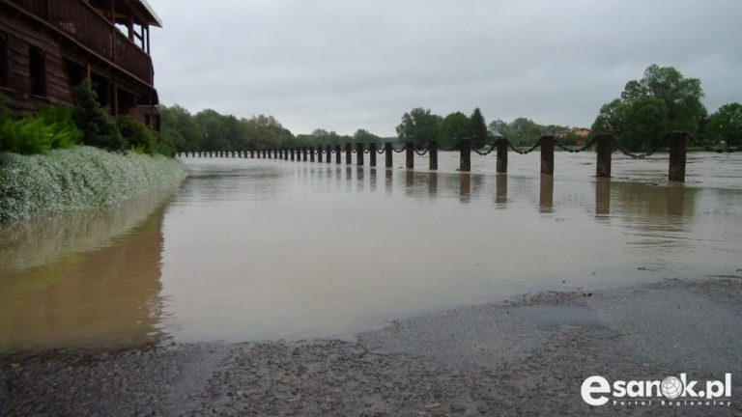
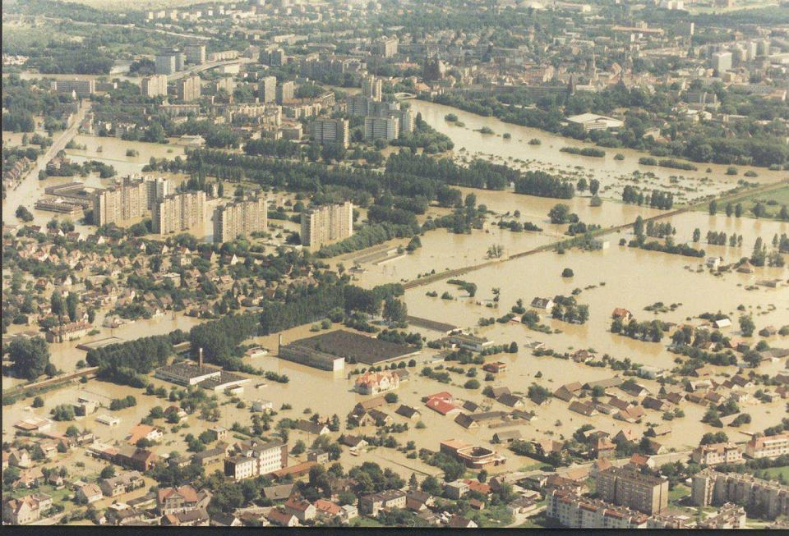
Co się dzieje, kiedy opady są na tyle duże, że woda nie jest w stanie w całości wsiąkać, parować, lub odpływać korytami rzek? Jakie mogą być tego skutki?
WEZBRANIA
POWODZIE
Opole 1997 r.

Slide 4
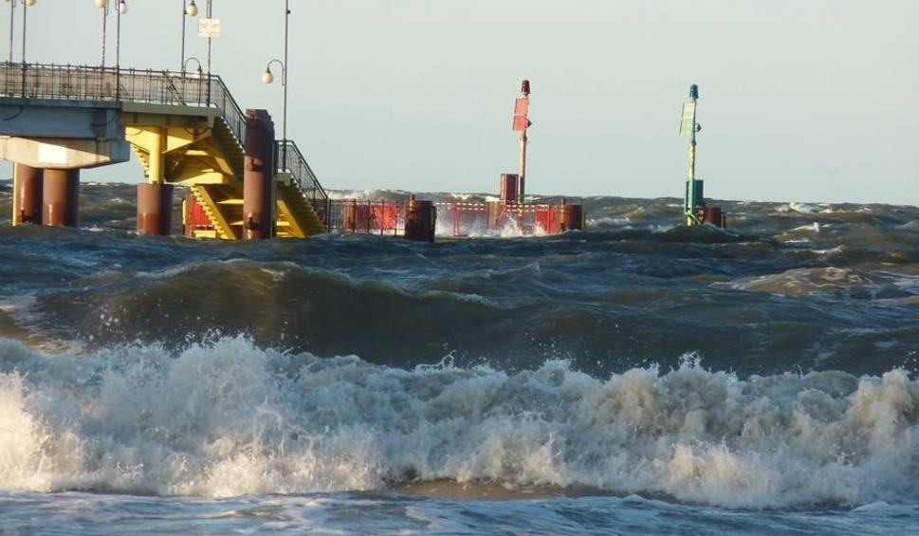
Inne przyczyny powodzi:
Cofki

Slide 5
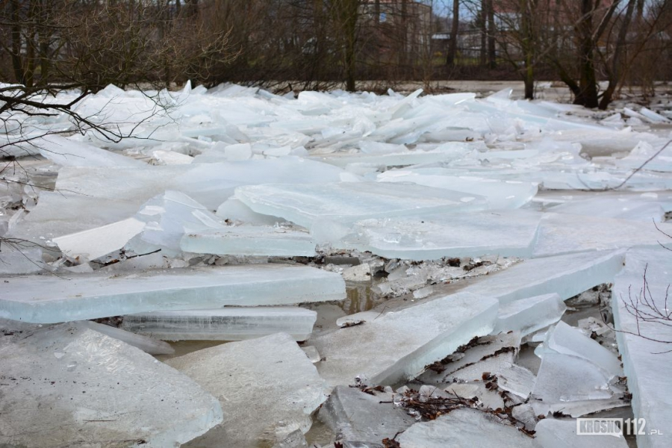
Inne przyczyny powodzi:
Zatory rzeczne

Slide 6
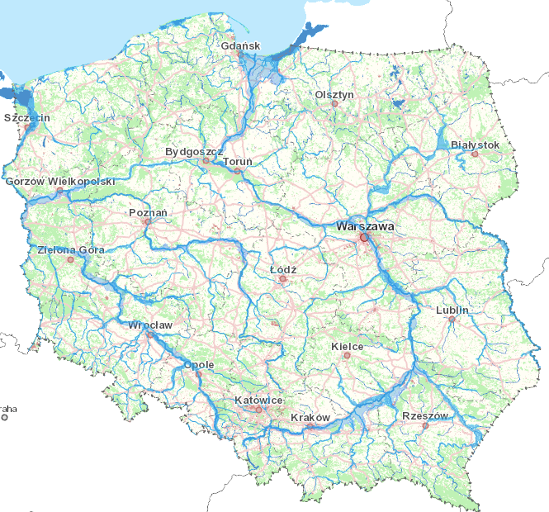
Obszary najbardziej zagrożone powodzią:
Doliny rzek m.in. Wisły i Odry
Obszary nadmorskie

Slide 7
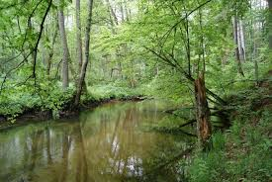
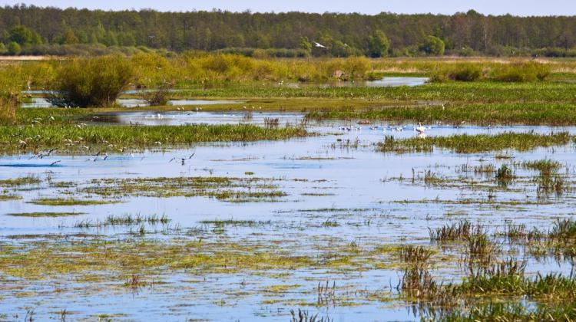
Działania człowieka zwiększające ryzyko powodzi:
Wycinanie lasów
Osuszanie terenów
podmokłych
Pokrywanie gruntu
materiałami nieprzepuszczalnymi

Slide 8
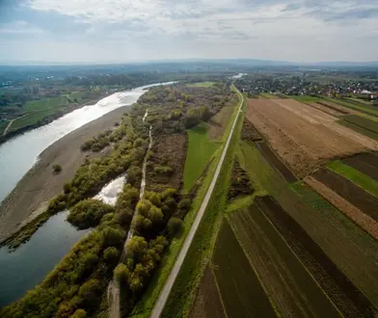
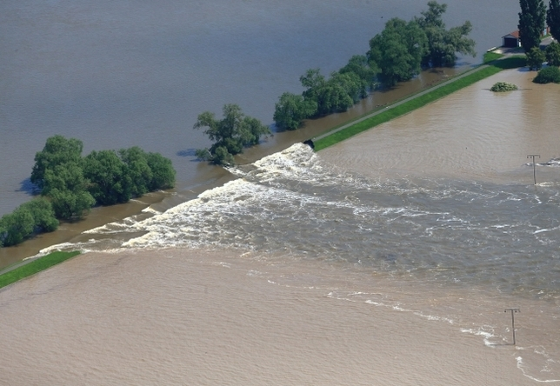
Zapobieganie powodziom i ich skutkom
Budowa wałów przeciwpowodziowych

Slide 9
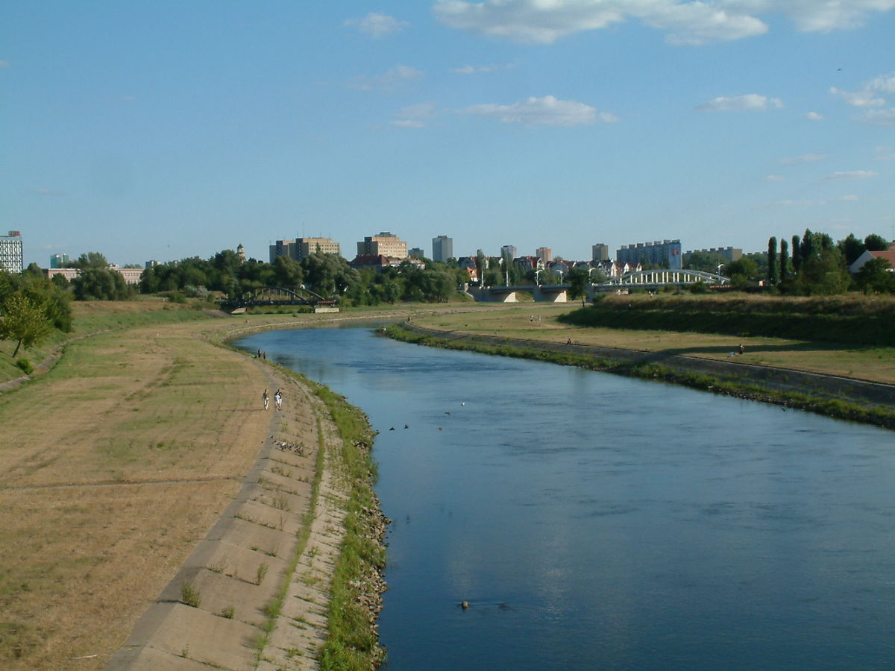
Terasa zalewowa
Część doliny rzecznej bezpośrednio przylegająca do koryta rzeki, położona nieco wyżej niż zwierciadło wody.

Slide 10
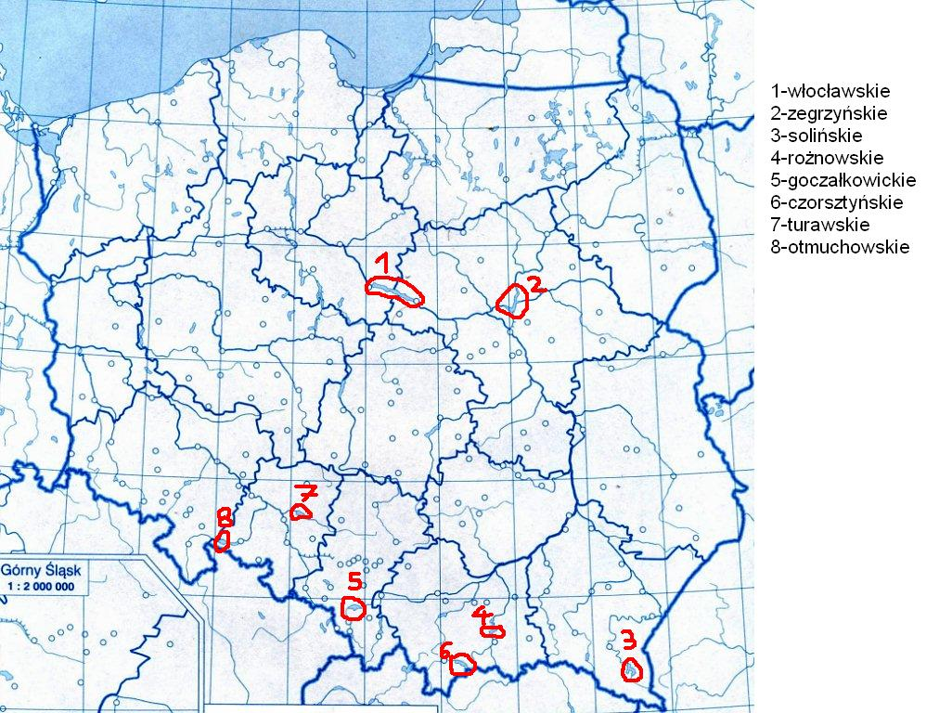
Zapobieganie powodziom i ich skutkom
Budowa zbiorników retencyjnych
J. Włocławskie – Wisła
J. Zegrzyńskie – Narew
J. Solińskie – San
J. Rożnowskie – Dunajec
J. Goczałkowickie – Wisła
J. Czorsztyńskie – Dunajec
J. Turawskie – Mała Panew
J. Otmuchowskie – Nysa Kłodzka

Slide 11
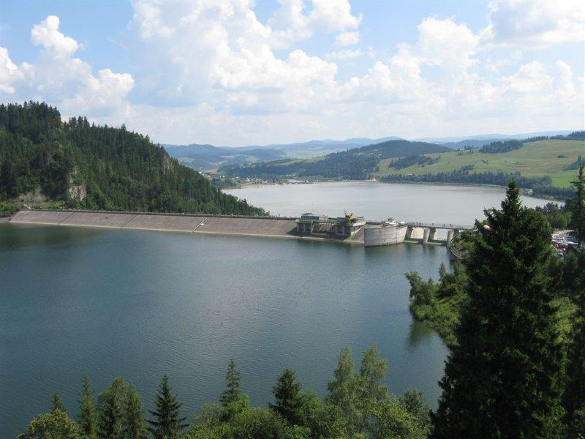
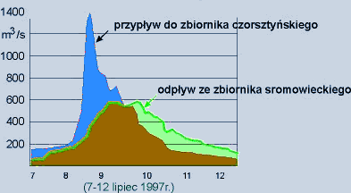
Zbiornik Czorsztyński i Sromowiecki

Slide 12
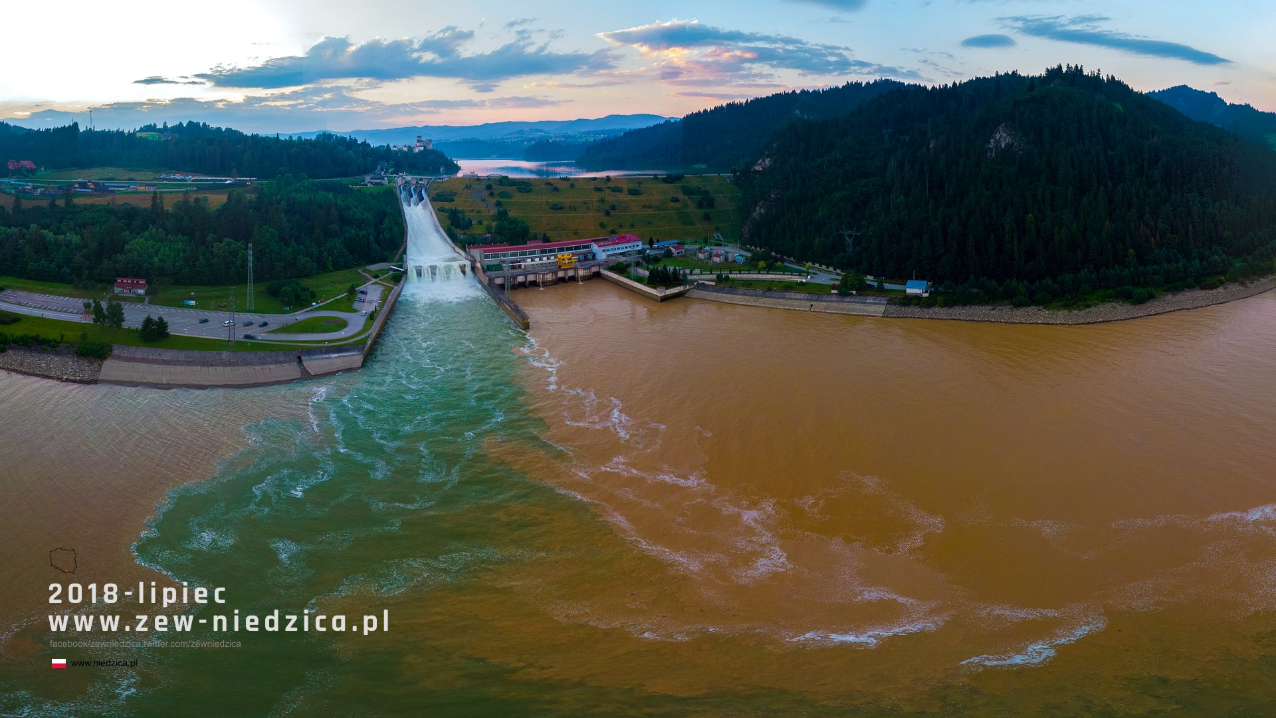
Zbiornik Czorsztyński i Sromowiecki

Slide 13
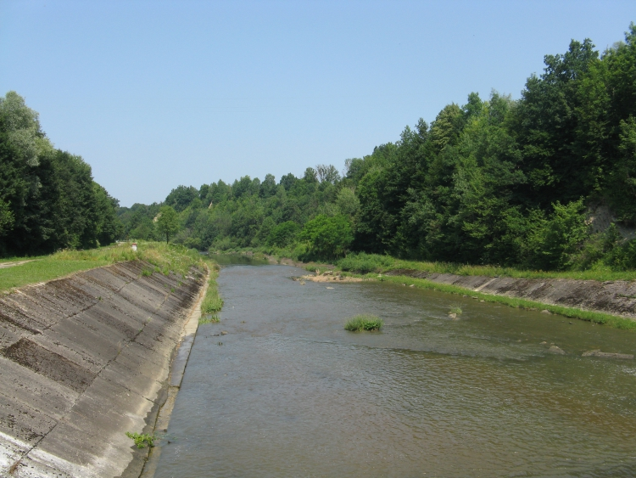
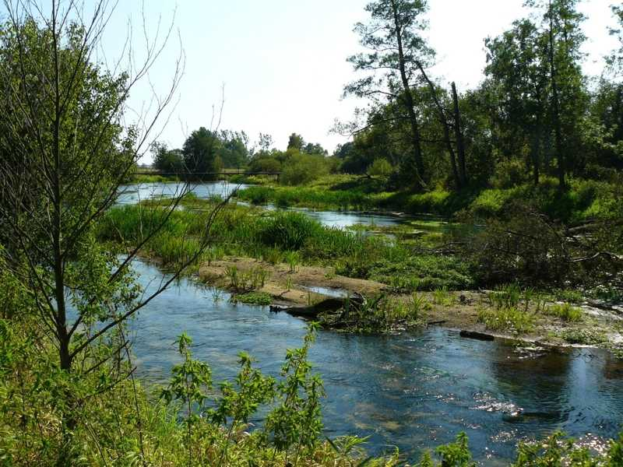
Zapobieganie powodziom i ich skutkom
Unikanie regulacji koryt rzecznych tam, gdzie nie ma takiej konieczności.
Uregulowane koryto Wisłoka poniżej zapory w Sieniawie
Biała Nida – łachy odsypowe

Slide 14
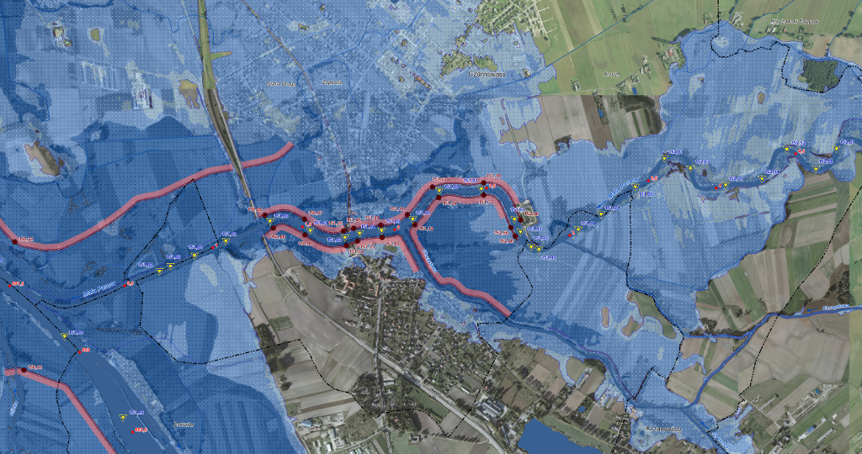
Zapobieganie powodziom i ich skutkom
Tworzenie kanałów ulgi (zapasowych koryt)
Sporządzanie map zagrożenia powodziowego
Ograniczenie zabudowy na terenach zagrożonych

Slide 15
Systemy Ostrzeżeń Powodziowych
Celem Systemów Ostrzeżeń Powodziowych jest stworzenie mieszkańcom i użytkownikom terenów zalewowych warunków umożliwiających podjęcie - jeszcze przed nadejściem powodzi - działań, zmniejszających zagrożenie życia i zdrowia ludzi oraz ograniczających - na ile to możliwe - straty materialne.
Systemy ostrzeżeń powodziowych składają się z następujących elementów:
prognoza wielkości powodzi oraz czasu jej wystąpienia
ustalenie obszarów, które mogą być zalane przez powódź
ustalenie adresatów ostrzeżeń - osób i zagrożonych instytucji
rozesłanie ostrzeżeń
monitoring reakcji ludzi na ostrzeżenie.

Slide 16
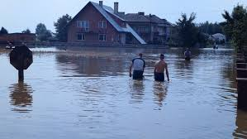
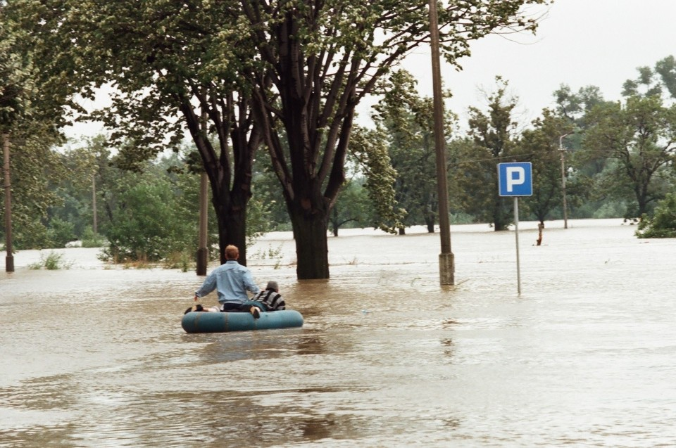
W lipcu 1997 roku w Polsce miała miejsce ogromna powódź nazywana dziś powodzą tysiąclecia.
Wielu Polaków ucierpiało- zostały zalane domy, pola. Niektórzy stracili cały dorobek.
Polscy grupa HEY postanowiła nagrać nową wersję swojej piosenki i wydać ją jako charytatywny singiel, może ją znasz?
https://www.youtube.com/watch?v=f5hooj3qKM4

